Slide 1



Projektflyer

Slide 2
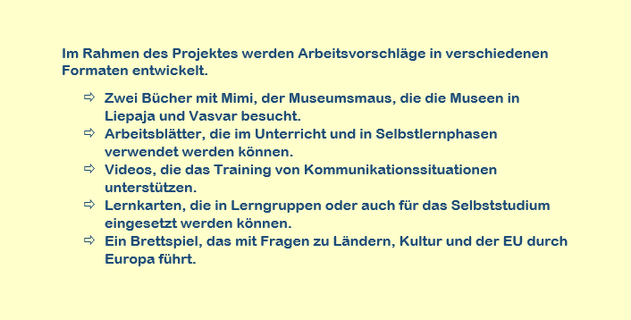

Slide 3


Slide 4


